Slide 1
Geschlecht und Gewalt. Ein Überblick

Slide 2
Geschlecht und Gewalt – Ein Überblick
Nach WHO ist Gewalt eines der weltweit größten Gesundheitsrisiken besonders für Frauen und Kinder.
Frauen und Männer sind nahezu in gleichem Maße von Gewalt betroffen, unterscheiden sich aber deutlich in der Art und Weise der Gewalterfahrung:
Frauen sind häufiger von schwerer körperlicher Gewalt in der Partnerschaft sowie von sexueller Gewalt betroffen.
Männer sind häufiger körperlicher Gewalt im öffentlichen Raum ausgesetzt.

Slide 3
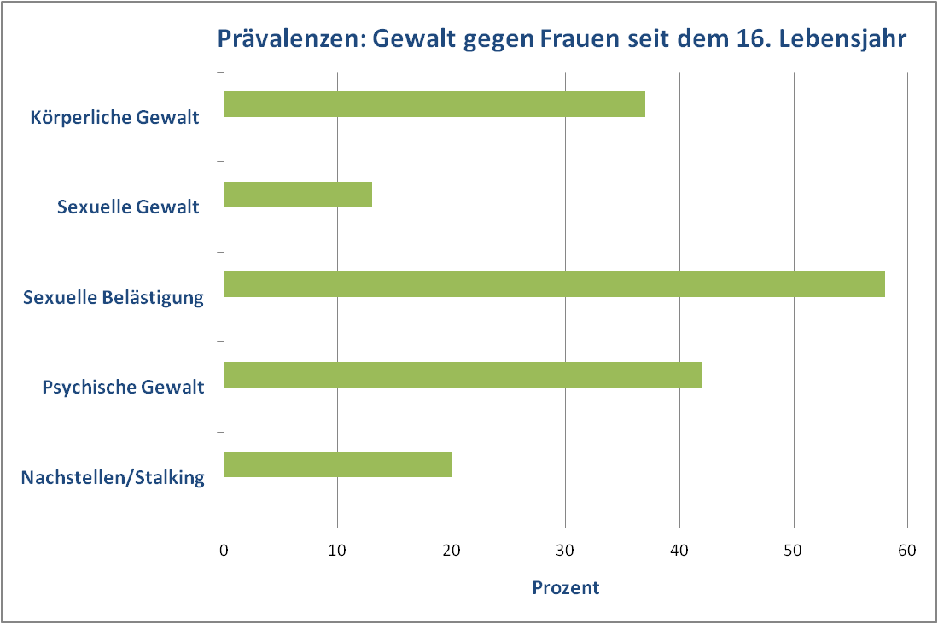
Geschlecht und Gewalt – Ein Überblick
Grafik 1. Lebenszeit-prävalenzen verschiedener Gewaltformen gegen Frauen (ab 16 Jahre).
[Quelle: Schröttle & Müller (2004)]

Slide 4
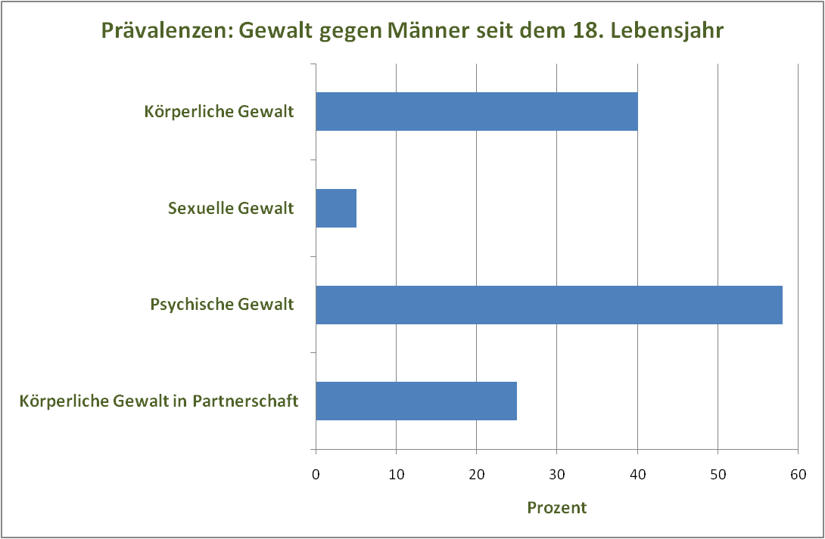
Geschlecht und Gewalt – Ein Überblick
Grafik 2. Lebenszeit-prävalenzen verschiedener Gewaltformen gegen Männer
(ab 18 Jahre)
[Quelle: BMFSFJ (2004)]

Slide 5
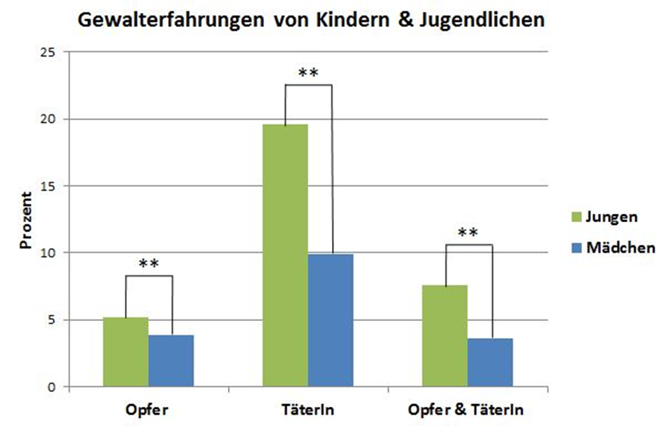
Geschlecht und Gewalt – Ein Überblick
Grafik 3. 12-Monats-Prävalenz von Gewalterfahrungen in Kindheit und Jugend (11-17 Jahre).
[Quelle: Schlack & Hölling (2007)]
** p ≤ .01 = hochsignifikanter Geschlechterunterschied

Slide 6
Geschlecht und Gewalt – Ein Überblick
Literatur
Arias I (2004). The legacy of child maltreatment: long-term health consequences for women. Journal of
Women’s Health 13 (5): 468–473 Forschungsverbund (2004) Gewalt gegen Männer. Personale Gewaltwiderfahrnisse von Männern in Deutschland. Abschlussbericht der Pilotstudie im Auftrag des BMFSFJ. Berlin. www.bmfsfj.de/bmfsfj/generator/Kategorien/Forschungsnetz/forschungsberichte.html
Hornberg, C., Schröttle, M., Khelaifat, N., Pauli, A., & Bohne, S. (2008). Themenheft 42.
„Gesundheitliche Folgen von Gewalt" Unter besonderer Berücksichtigung von häuslicher Gewalt gegen Frauen.
Krug E, Dahlenberg I, Mercy J et al. (2002) World report on violence and health. WHO, Genf
Rüweler M, Ernst C, Wattenberg I, Hornberg C (2016). Geschlechterunterschiede bei
Gewalterfahrungen und -auswirkungen. In P. Kolip & K. Hurrelmann (Eds.), Programmbereich Gesundheit. Handbuch Geschlecht und Gesundheit. Männer und Frauen im Vergleich (2nd ed.). Bern: Hogrefe.
Schlack, R., & Hölling, H. (2007). Gewalterfahrungen von Kindern und Jugendlichen im subjektiven
Selbstbericht. Bundesgesundheitsblatt-Gesundheitsforschung- Gesundheitsschutz, 50(5-6), 819-826.
Schröttle M, Müller U (2004) Lebenssituation, Sicherheit und Gesundheit von Frauen in Deutschland.
Eine repräsentative Untersuchung zu Gewalt gegen Frauen in Deutschland. Im Auftrag des Bundesministerium für Familie, Senioren, Frauen und Jugend. Kurz- und Langfassungen dieser und der folgenden Dokumentationen unter:
www.bmfsfj.de/Kategorien/Forschungsnetz/forschungsberichte,did=20560.html

